Slide 1
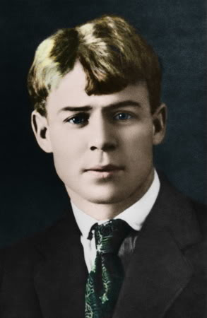
Сергей Александрович Есенин (1895 – 1925)
Урок в 8 классе.
Учитель Тетерина Л.Н.

Slide 2
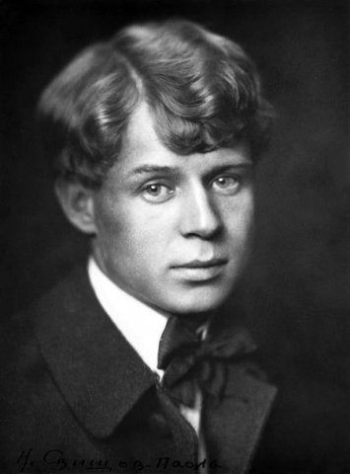
«Какой чистый и русский поэт»
М. Горький

Slide 3
Сергей Александрович Есенин
Сергей Александрович
Есенин родился 21 сентября
(3 октября) 1895 в селе
Константиново, Рязанской
губернии

Slide 4
Родители поэта
«Родился я с песнями в травном одеяле, Зори меня вешние в радугу свивали.»
Родители Сергея Есенина –
Александр Никитич и Татьяна Федоровна

Slide 5
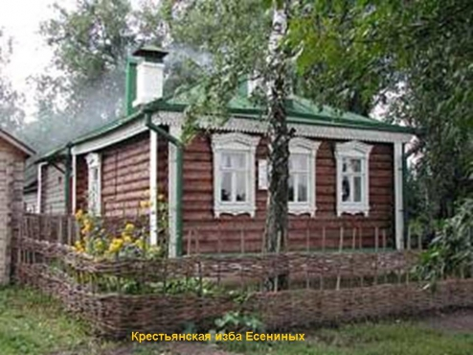
Родительский дом

Slide 6
Начало творческого пути
В 1914 году в детском журнале «Мирок» впервые были опубликованы стихотворения Есенина.
В 1915 году Есенин приехал из Москвы в Петроград, читал свои стихотворения А. А. Блоку, С. М. Городецкому и другим поэтам.

Slide 7
Первое опубликованное стихотворение Есенина – «Берёза».
Белая берёза
Под моим окном
Принакрылась снегом,
Точно серебром.
На пушистых ветках
Снежною каймой
Распустились кисти
Белой бахромой.
И стоит берёза
В сонной тишине,
И горят снежинки
В золотом огне.
А заря, лениво
Обходя кругом,
Обсыпает ветки
Новым серебром.
(1913)

Slide 8
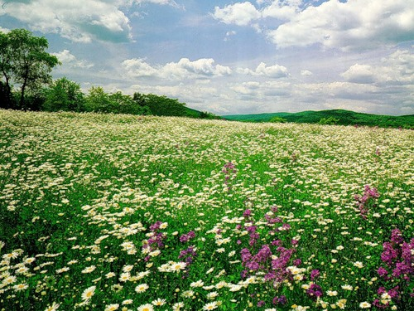
Есенин пришёл в поэзию как глубоко лирический поэт, т.е. передающий прежде всего свои чувства, переживания читателю.

Slide 9
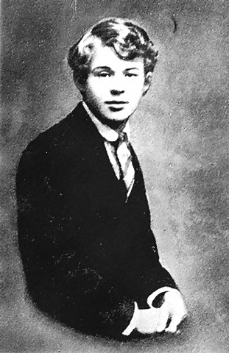
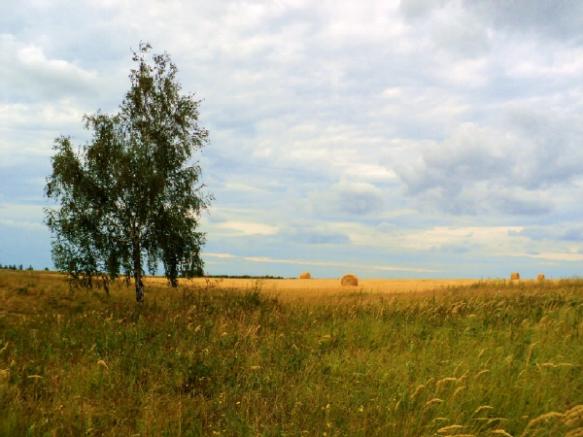
Первые строки – о Родине
В его первых стихах выражены любовь ко всему живому, к жизни, к родине.
Моя лирика жива одной большой любовью, любовью к Родине. Чувство Родины– основное в моём творчестве.
С.Есенин

Slide 10
Центральный образ всей поэзии С. Есенина – образ Руси
Этот образ не однажды встречается в стихах поэта.
Я покинул родимый дом,
Голубую оставил Русь.
В три звезды березняк над прудом
Теплит матери старой грусть…
Я не скоро, не скоро вернусь!
Долге петь и звенеть пурге.
Стережёт голубую Русь
Старый клён на одной ноге.
Вопросы: -Какой он видит Русь?
-Что означает голубой цвет в этом стихотворении?

Slide 11
И везде она разная – есенинская Русь.
Гой ты, Русь, моя родная,
Хаты – в ризах образа…
Не видать конца и края –
Только синь сосёт глаза.
Как захожий богомолец,
Я смотрю твои поля.
А у низеньких околиц
Звонко чахнут тополя.
Пахнет яблоком и мёдом
По церквам твой кроткий Спас
И гудит за корогодом
На лугах весёлый пляс.
Побегу по мятой стёжке
На приволь зелёных лех
Мне навстречу, как серёжки,
Прозвенит девичий смех.
Если крикнет рать святая:
«Кинь ты Русь, живи в раю!»
Я скажу: «Не надо рая,
Дайте родину мою».

Slide 12
О РУСЬ, МАЛИНОВОЕ ПОЛЕ И СИНЬ, УПАВШАЯ В РЕКУ, ЛЮБЛЮ ДО РАДОСТИ И БОЛИ ТВОЮ ОЗЁРНУЮ ТОСКУ. ХОЛОДНОЙ СКОРБИ НЕ ИЗМЕРИТЬ, ТЫ НА ТУМАННОМ БЕРЕГУ. НО НЕ ЛЮБИТЬ ТЕБЯ, НЕ ВЕРИТЬ – Я НАУЧИТЬСЯ НЕ МОГУ. («ЗАПЕЛИ ТЁСАНЫЕ ДОРОГИ…» 1916 г.)
Вопрос: - Что общего в этих стихотворениях?

Slide 13
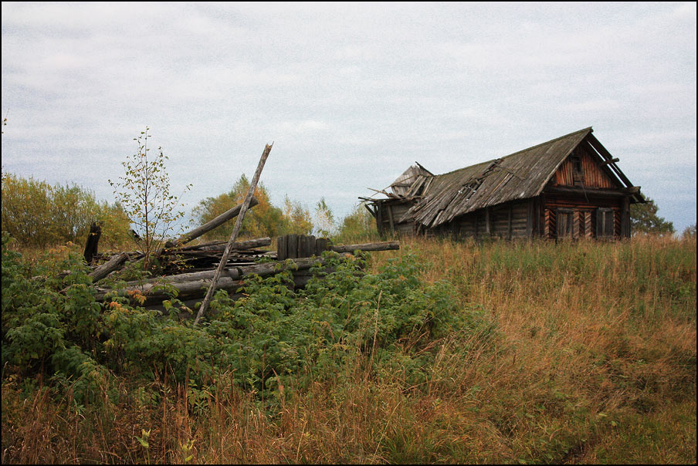
Край ты мой заброшенный
Край ты мой заброшенный,
Край ты мой пустырь,
Сенокос некошеный,
Лес да монастырь.
Избы забоченились,
А и всех-то пять.
Крыши их запенились
В заревую гать.
Под соломой-ризою
Выструги стропил,
Ветер плесень сизую
Солнцем окропил.
В окна бьют без промаха
Вороны крылом,
Как метель, черёмуха
Машет рукавом.
Уж не сказ ли в прутнике
Жисть твоя и быль,
Что под вечер путнику
Нашептал ковыль?
Вопрос: Какие чувства вызывают эти строки?

Slide 14
Изображая природу, Есенин поэтизирует её, т. е. находит такие слова, выражения, образы, картины для её изображения, которые заставляют откликнуться на эту красоту душу читателя, заставляют увидеть в обычном необычное, романтическое.

Slide 15
Вот уж вечер. Роса Блестит на крапиве. Я стою у дороги, Прислонившись к иве. От луны свет большой Прямо на нашу крышу. Где-то песнь соловья Вдалеке я слышу. Хорошо и тепло, Как зимой у печки. И берёзы стоят, Как большие свечки… («Вот уж вечер. Роса…» 1910 г.)

Slide 16
Берёза – любимый образ поэта Зелёная причёска, Девическая грудь. О тонкая берёзка, Что загляделась в пруд? Что шепчет тебе ветер? О чём звенит песок? Иль хочешь в косы – ветви Ты лунный гребешок? Открой, открой мне тайну Твоих древесных дум, Я полюбил - печальный Твой предосенний шум. («Зелёная причёска…» 1918г.)

Slide 17
Какие изобразительные средства использует Есенин в этом стихотворении?
Вот оно глупое счастье
С белыми окнами в сад!
По пруду лебедем красным
Плавает тихий закат….
Где-то за садом несмело,
Там, где калина цветёт,
Нежная девушка в белом
Нежную песню поёт.
Стелется синею рясой
С поля ночной холодок…
Глупое милое счастье,
Свежая розовость щёк!

Slide 18
Весенний вечер. Тихо струится река серебристая В царстве вечернем зелёной весны. Солнце садится за горы лесистые. Рог золотой выплывает луны. Запад подёрнулся лентою розовой, Пахарь вернулся в избушку с полей, И за дорогою в чаще берёзовой Песню любви затянул соловей. Слушает ласково песни глубокие С запада розовой лентой заря. С нежностью смотрит на звёзды далёкие И улыбается небу земля. Вопрос: В чём особенность этого стихотворения?

Slide 19
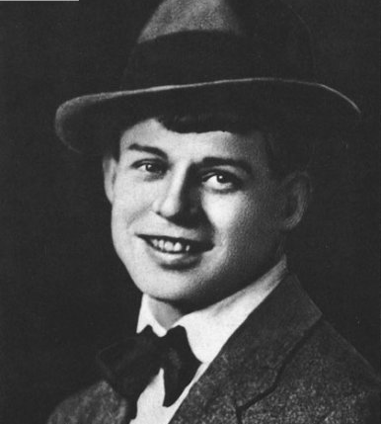
Никто лучше Есенина не умел нарисовать такой объёмный и многоцветный образ родины. В этом мы видим не только проявление величайшего таланта, но и выражение чувств простого человека, влюблённого в свою землю.
Но люблю тебя, родина кроткая! А за что – разгадать не могу. Весела твоя радость короткая С громкой песней весной на лугу.

Slide 20
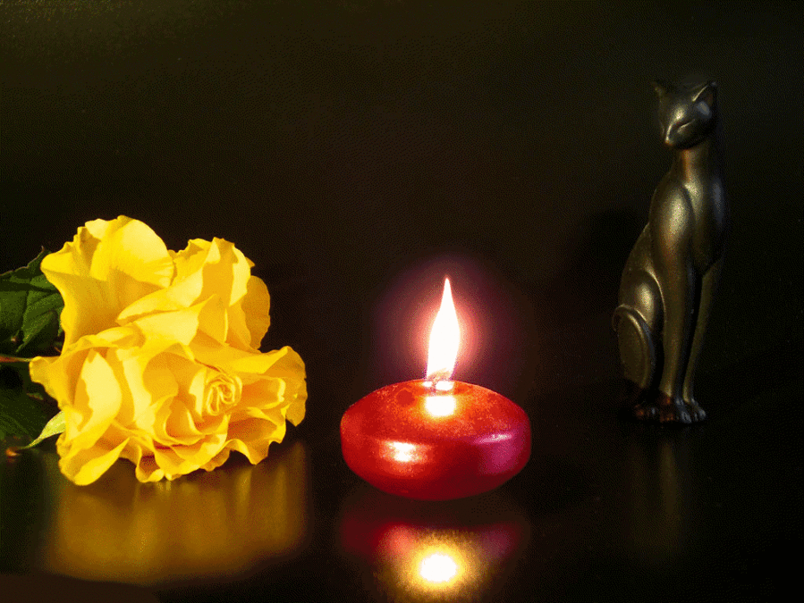
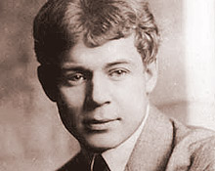
Есенин прожил короткую жизнь
28 декабря 1925 г.
Сергей Есенин - покончил с собой в Ленинграде.

Slide 21
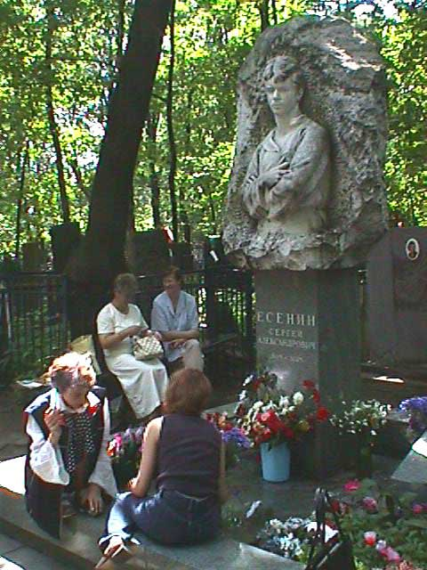
Память о поэте.
Похоронен Есенин в Москве на Ваганьковском кладбище. Как национальное достояние оберегает народ все, что связано с жизнью и творчеством поэта. В любое время года бесконечным потоком идут к Есенину люди.

Slide 22
Поэма «Пугачёв»
Особенный интерес С. Есенина вызывало историческое прошлое России.
В поэме«Пугачёв» поэт решился осветить один из наиболее сложных этапов развития отечественной истории, хотел максимально правдиво рассказать о том времени. Все необходимые исторические сведения он собирал, исследовал не один год. Непосредственно к работе над поэмой поэт приступает в 1921-м году, а в 1922-м она уже была опубликована отдельной книгой.

Slide 23
Поэма «Пугачёв» Отрывок
Работа по учебнику.

Slide 24
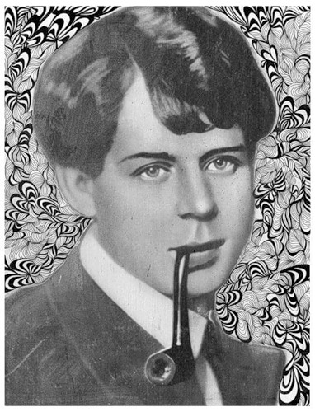
Домашнее задание
Читать выразительно отрывок из поэмы С. Есенина «Пугачёв»
Вопрос 1 после текста - письменно
Знать материал урока

